Slide 1

ΠΡΟΣΟΜΟΙΩΣΗ ΔΙΚΤΥΟΥ ΜΕ NS-3
Κωσταντίνος Γκύλλης, ΑΜ:1100526
Γεωργία Μυλωνά, ΑΜ: 1104783

Slide 2
Το Κυριο θεμα της εργασιασ
→Προσομοίωση δικτύου με την χρήση του simulator NS-3.
Κύριοι στόχοι της εργασίας:
1) Προσομοίωση μιας απλής σύνδεσης σημείου-προς-σημείο μεταξύ δύο κόμβων, με προϋπόθεση η μετάδοση να γίνει με την τεχνική του UDP-echo («a process for testing network connectivity and measuring response time by sending a UDP packet to a destination and waiting for the destination to send it back» ).
2) Προσομοίωση ενός πιο πολύπλοκου δικτύου με δυναμική δρομολόγηση, δημιουργία ροών πακέτων, εισαγωγή αποτυχίας συνδέσεων και ανάλυση απώλειας πακέτων.

Slide 3





ΒΗΜΑΤΑ ΥΛΟΠΟΙΗΣΗΣ ΤΗΣ ΕΡΓΑΣΙΑΣ (1)
Χρησιμοποιήσαμε τα εξής εργαλεία για την υλοποίηση της άσκησης :
VMware Workstation Pro για το Linux VM.
Ubuntu Linux distribution.
Discord και GitHub για την επικοινωνία και τον συγχρονισμό των μελών της ομάδας.
Draw.io για την υλοποίηση σχεδιαγραμμάτων/τοπολογίας.

Slide 4
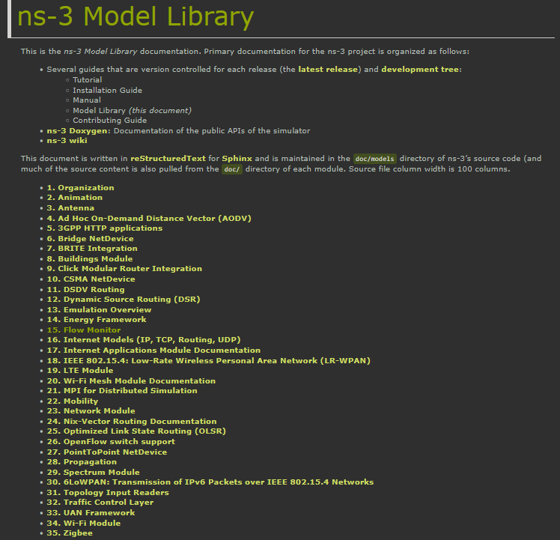
ΒΗΜΑΤΑ ΥΛΟΠΟΙΗΣΗΣ ΤΗΣ ΕΡΓΑΣΙΑΣ (2)
Δημιουργία ενός repository στο GitHub.
Μελέτη της βιβλιογραφίας του NS-3 και πιο συγκεκριμένα του “ns-3 tutorial” για απλά παραδείγματα χρήσης του νέου αυτού εργαλείου.
Αναζήτηση στο “ns-3 Model Library” για διασαφήνιση σχετικών εννοιών (flow monitoring, internet models, etc.) που αναφέρονταν στην εργασία.
Ως γλώσσα προγραμματισμού επιλέχθηκε η C++.

Slide 5
Δεδομενα του ΕΡΩΤΗΜΑτοσ 1
Πιο συγκεκριμένα για το πρώτο ερώτημα της εργασίας:
1. Ορίζονται τα χαρακτηριστικά της σύνδεσης και αντιστοιχίζονται διευθύνσεις τύπου ipv4 στις διεπαφές των κόμβων.
2. Yλοποιήθηκαν δύο servers UDP echo στον κόμβο 1 σε διαφορετικές θύρες με δημιουργία δύο clients UDP echo στον κόμβο 0.
3. Tέλος, εκτελέστηκε η προσομοίωση και καταγράφτηκαν τα δεδομένα ροής με χρήση του module Flow-Monitoring (πακέτα, καθυστέρηση, εύρος ζώνης).

Slide 6
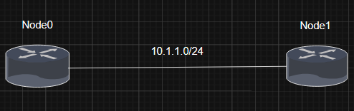
Υλοποιηση του ερωτηματοσ 1
Μέσα στον φάκελο “scratch”του NS3 υλοποιήθηκε η λύση του 1^{ου} ερωτήματος
Έγινε χρήση των module: flow- monitoring -module.h , point-to-point-module.h
Έγινε παραμετροποίηση με τις παραδοχές :
Data Rate = 5Mbps
Delay = 6ms
Packet Size = 1024 bytes
Max Packets = 6
Simulation Time = 11.0s

Slide 7
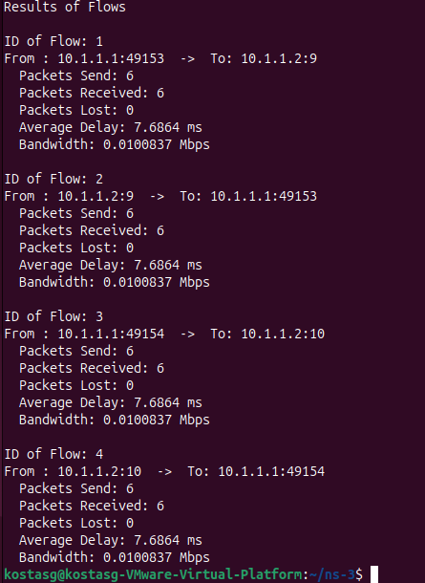
αποτελεσματα του ερωτηματοσ 1
Εκτελώντας την προσομοίωση point to point σύνδεσης στο Ubuntu σύστημα μας, προέκυψαν τα εξής δεδομένα :
Παρατηρούμε την ροή πακέτων από τον έναν κόμβο στον άλλον. Το κάθε ένα από τα 4 flows είναι η επικοινωνία μεταξύ server (node 1) στον client (node 0).

Slide 8
ΔΕΔΟΜΕΝΑ ΤΟυ ΕΡΩΤΗΜΑτοσ 2
Επιλέξαμε 2 είδη δυναμικής δρομολόγησης, το OLSR (Optimized Link State Routing) και το AODVN (Ad hoc On-Demand Distance Vector ). Το OLSR, AODV υποστηρίζονται πλήρως από το περιβάλλον του ns-3.
Επιπλέον, συμπεριλάβαμε τις εξής βιβλιοθήκες: module olsr-helper.h, ns3/applications-module.h, internet-module.h.
Το internet stack παρέχει τα βασικά επίπεδα πρωτοκόλλων δικτύου που επιτρέπουν την επικοινωνία μεταξύ των κόμβων και λειτουργεί ως λογισμικό που υποστηρίζει την αποστολή, λήψη και επεξεργασία πακέτων.
Το packet sink που λαμβάνει εισερχόμενα πακέτα και χρησιμοποιείται για τη μέτρηση της δικτυακής κίνησης και της επιτυχούς παράδοσης πακέτων.
Το warm up phase είναι μια χρονική περίοδος κατά την οποία οι μετρήσεις αγνοούνται σκόπιμα, ώστε να δοθεί χρόνος στο σύστημα να σταθεροποιήσει τα routing tables και prototypes πριν ξεκινήσει η συλλογή ακριβών δεδομένων απόδοσης.

Slide 9
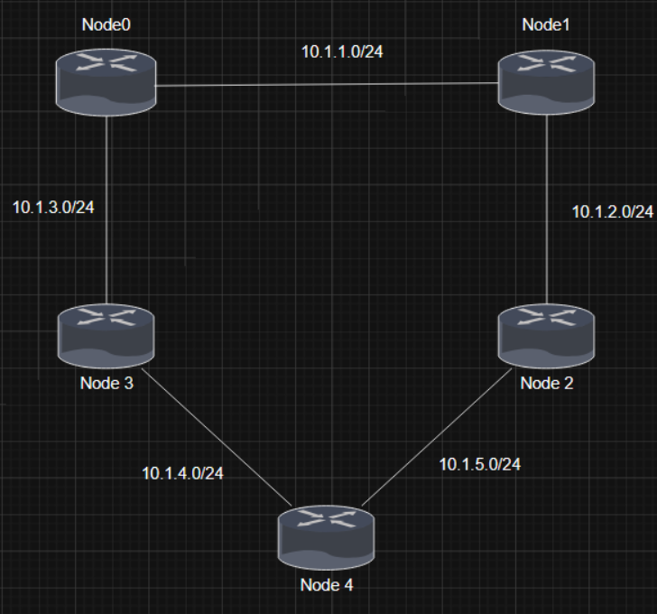
ΥΛΟΠΟΙΗΣΗ ΤΟΥ ΕΡΩΤΗΜΑΤΟΣ 2
Με αντίστοιχο τρόπο με το πρώτο ερώτημα δημιουργήσαμε ένα αρχείο το στο οποίο υλοποιήσαμε την εξής τοπολογία 5 κόμβων:

Slide 10
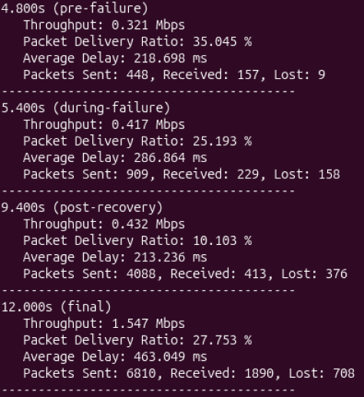
ΑΠΟΤΕΛΕΣΜΑΤΑ ΤΟΥ ΕΡΩΤΗΜΑΤΟΣ 2(1)
Με delay = 5ms στα node devices 0–1 και double failDownAt = 6.0s, double failUpAt = 3.0 s, έχουμε:
4.800s → pre-failure: πριν το link 0–1 κατεβεί.
5.400s → during-failure: το link 0–1 είναι κάτω.
9.400s → post-recovery: το link έχει επανέλθει.
12.000s → final: συνολική επίδοση όλης της προσομοίωσης.

Slide 11
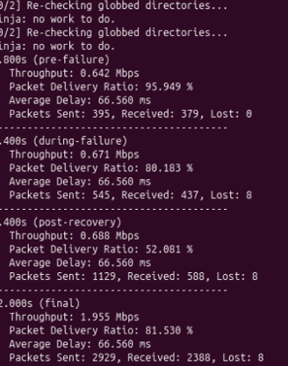
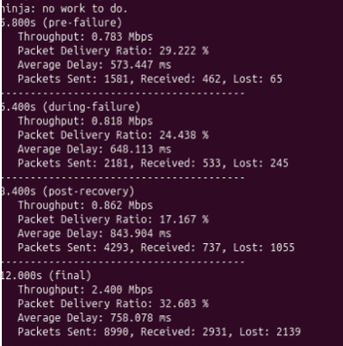
ΑΠΟΤΕΛΕΣΜΑΤΑ ΤΟΥ ΕΡΩΤΗΜΑΤΟΣ 2(2)
Οι παράμετροι: rate=3Mbps,delay=30ms, qMaxPkts=15,packetSize=1200 bytes,
interval=0.001s,
failDownAt=6.0s, failUpAt=8.0s.
Oι παράμετροι: rate=5Mbps, delay=50ms qMaxPkts=15,packetSize=1200bytes,
interval=0.004s, failDownAt=6.0s,failUpAt=8.0s.

Slide 12
Αποτελεσματα του ερωτηματοσ 2 (3)
Παρατηρήσαμε πως η απόδοση του δικτύου εξαρτάται από τον ρυθμό αποστολής και το μέγεθος της ουράς. Όταν το interval είναι μικρό, το δίκτυο υπερφορτώνεται με αυξημένες απώλειες και καθυστέρηση, ενώ με μεγαλύτερο interval επιτυγχάνεται σταθερή ροή, υψηλό PDR και χαμηλό delay.
Η μεγάλη ουρά μειώνει τις απώλειες αλλά αυξάνει το delay, ενώ η μικρή ουρά (π.χ. 5 πακέτα) μειώνει το delay βέβαια οδηγεί σε περισσότερες απώλειες σε συνθήκες συμφόρησης.
Συνολικά, το OLSR αποδεικνύεται ένα αξιόπιστο πρωτόκολλο δρομολόγησης ,το οποίο επαναφέρει γρήγορα τη συνδεσιμότητα, αποδεικνύοντας την αξιοπιστία του.

Slide 13
Συνεχεια του πειραματος
Χρησιμοποιήσαμε 2 ειδών dynamic routing. Το protocol OLSR είναι αρκετά προβλεπτικό κάτι που σημαίνει ότι διατηρεί σε όλες τις χρονικές στιγμές τα routing tables. Επομένως, δεν υπήρχε κάποια ορατή διαφορά στα αποτελέσματα της χρήσης με την μη-χρήση του warm-up phase.
Βέβαια, το AODV είναι reactive πρωτόκολλο, δηλαδή δημιουργεί διαδρομές μόνο όταν χρειάζονται. Έτσι, στην αρχή υπάρχει μια καθυστέρηση μέχρι να βρεθούν οι διαδρομές μεταξύ των κόμβων.
Το warm-up phase βοηθά ώστε αυτές οι διαδρομές να έχουν ήδη δημιουργηθεί πριν ξεκινήσουν οι μετρήσεις. Με αποτέλεσμα, να έχουμε πιο σταθερά και αξιόπιστα αποτελέσματα με την χρήση του AODVN.

Slide 14
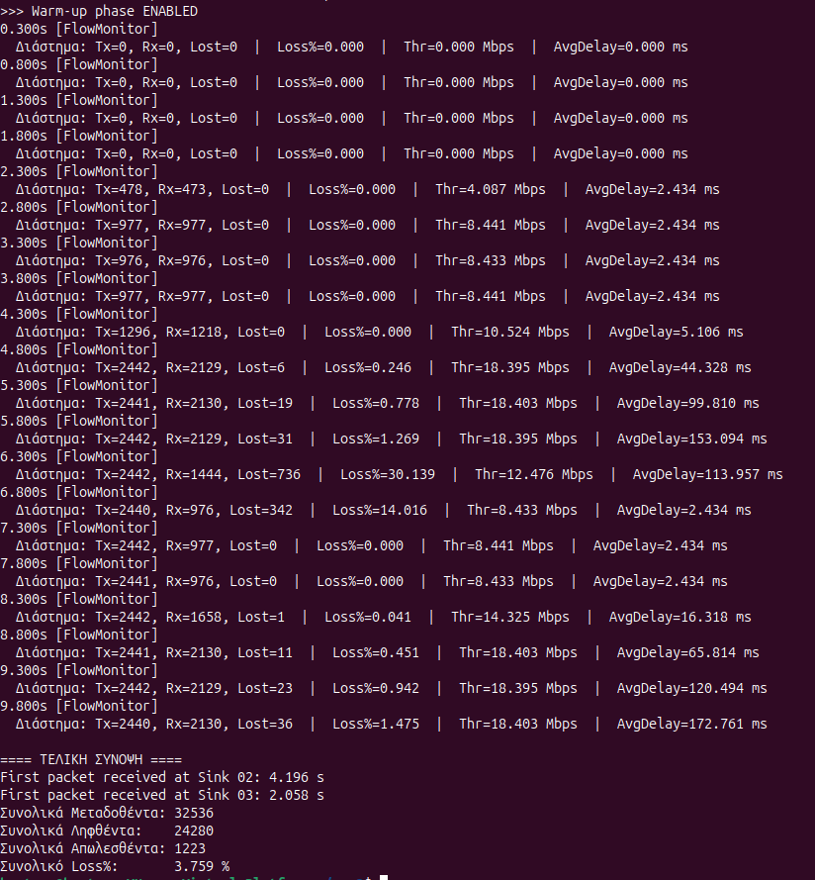
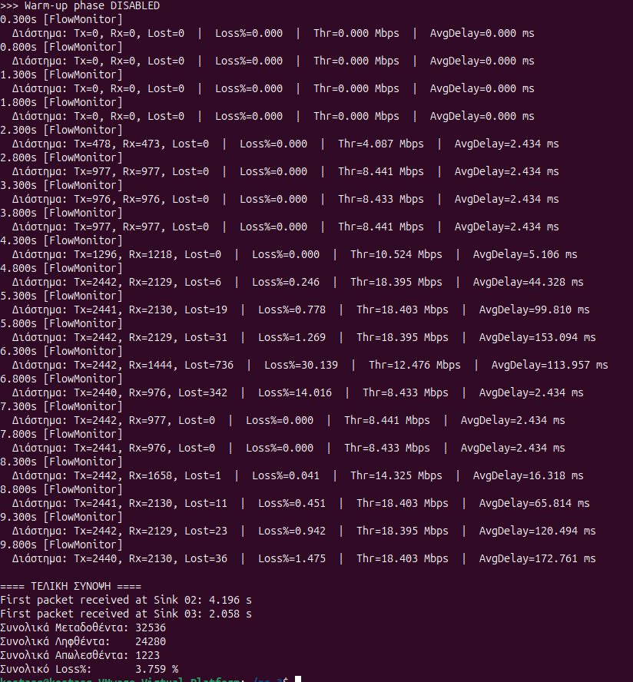
Χρηση OLSR protocol
Με Warm-up phase
Xωρίς Warm-up phase

Slide 15
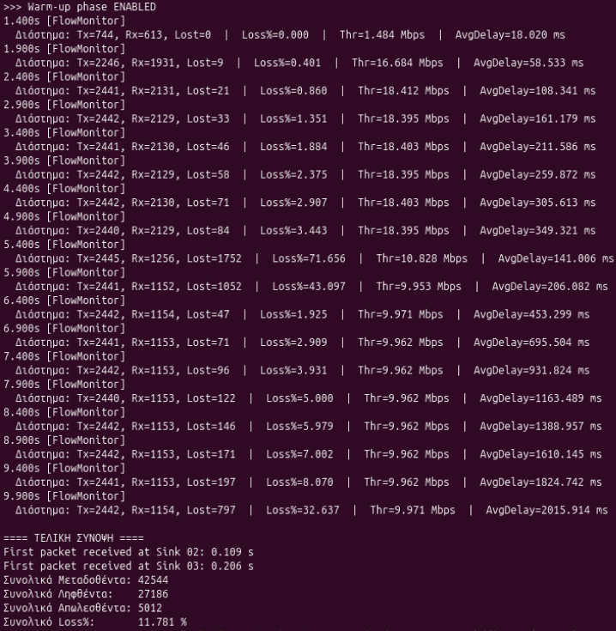
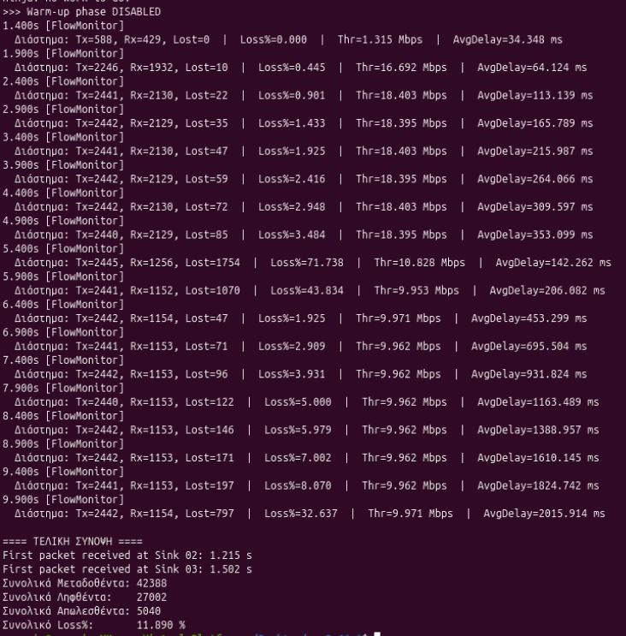
Χρηση AODVN protocol
Mε Warm-up phase
Χωρίς Warm-up phase

Slide 16
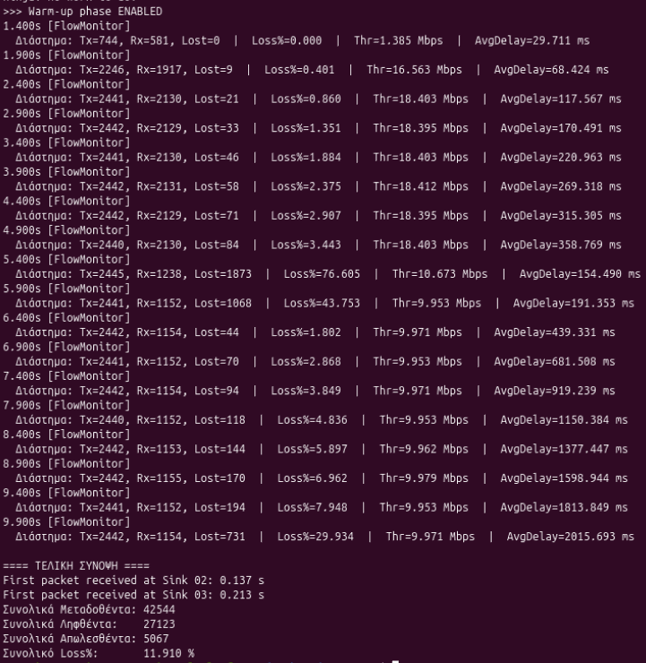
Χειρισμος των link-failures
Αριστερά, οι παράμετροι που χρησιμοποιήσαμε είναι οι εξής:
→delay=1ms,failDownAt=5.0s failUpAt=9.0s,useWarmup=true cbr02Start=1.2,cbr03Start=1.5s.
Αντίστοιχα δεξιά:
→delay=8ms, failDownAt=5.0s, failUpAt=9.0s, useWarmup=true cbr02Start=1.2s και cbr03Start=1.5s.

Slide 17
Αποτελεσματα του ερωτηματοσ 2 (4)
Παρατηρήσαμε πως για τον καλύτερο χειρισμό των failures πρέπει να εισάγουμε μικρότερο delay στην μετάδοση πακέτων. Με αυτόν τον τρόπο έχουμε:
1) Πιο γρήγορη επαναφορά του link σε κατάσταση “up”
2) Λιγότερο Overall loss σε σχέση με αυτή το μεγαλύτερο delay
3) Μεγαλύτερο throughput λόγο του χαμηλού delay

Slide 18
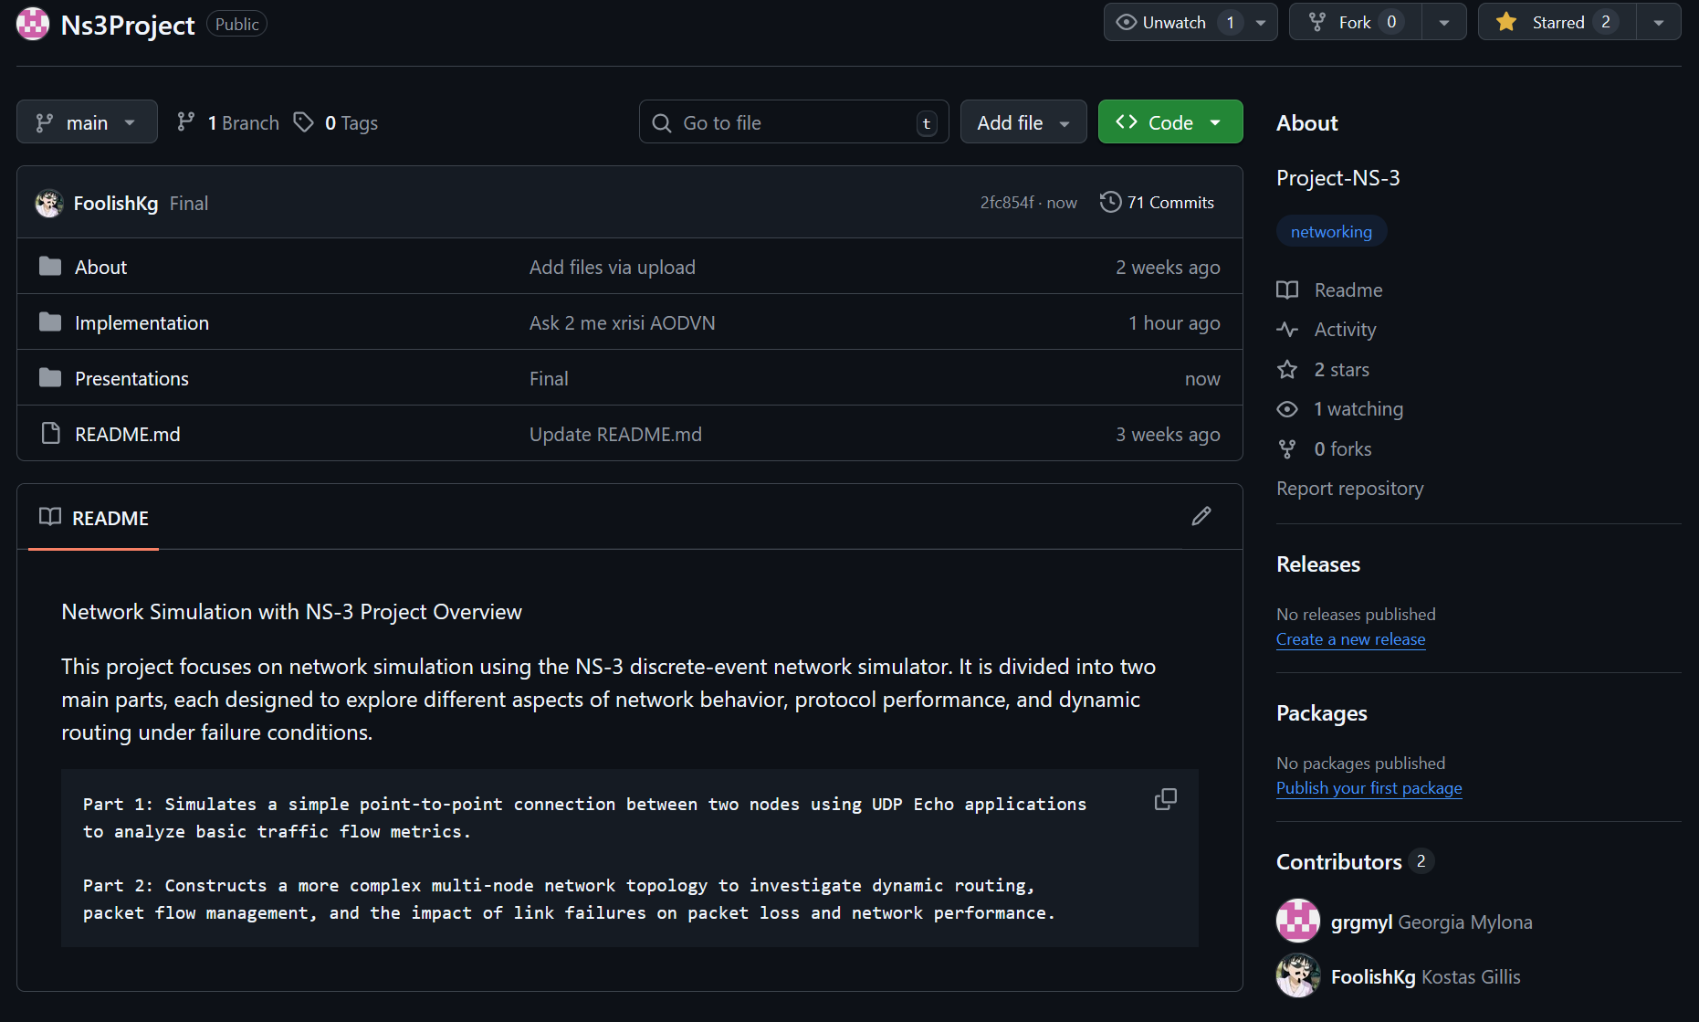
Η εργασια στο GitHub
Τα αρχεία του κώδικα καθώς και η παρουσίαση βρίσκονται στο εξής public repository με link:
https://github.com/grgmyl/Ns3Project/tree/main

Slide 19
Πηγες kai Βιβλιογραφια
Για το setup της εργασίας και για το ερώτημα 1: https://www.nsnam.org/documentation/
https://www.nsnam.org/docs/contributing/html/coding-style.html#header-file-includes
https://www.nsnam.org/docs/tutorial/html/
https://www.youtube.com/watch?v=Jv_swgcykjQ
https://www.youtube.com/watch?v=2W5mdzQrwXI
https://www.nsnam.org/docs/tutorial/html/building-topologies.html
Για το ερώτημα 2:
https://ns3-code.com/how-to-begin-implement-network-failover-in-ns3/
https://ns3-code.com/how-to-begin-implement-dynamic-routing-in-ns3/
[https://networksimulationtools.com/how-to-run-netanim-in-ns3/

